Slide 1

计算机事业单位
程序设计

Slide 2
程序设计语言分类
程序设计语言按其级别可以划分为机器语言、汇编语言和高级语言三大类。
机器语言就是计算机指令系统。用机器语言编写的程序可以被计算机直接执行。
汇编语言用助记符来代替机器指令的操作码和操作数，如用ADD表示加法，SUB表示减法，MOV表示传送数据等。
为了克服汇编语言的缺陷，提高编写程序和维护程序的效率，一种接近人们自然语言（主要是英语）的程序设计语言应运而生了，这就是高级语言。

Slide 3
高级语言种类千差万别，但是其基本成分都可归纳为四种：①数据成分，用以描述程序所处理的数据对象，如对数据类型和数据结构进行说明。②运算成分，用以描述程序所包含的运算，例如算术表达式和逻辑表达式等。③控制成分，用以表达程序中的控制构造，例如条件语句和循环语句等。④传输成分，用以表达程序中的数据的传输，例如Ｉ／Ｏ语句。下面就其中最重要的数据成分和控制成分进行介绍。

Slide 4
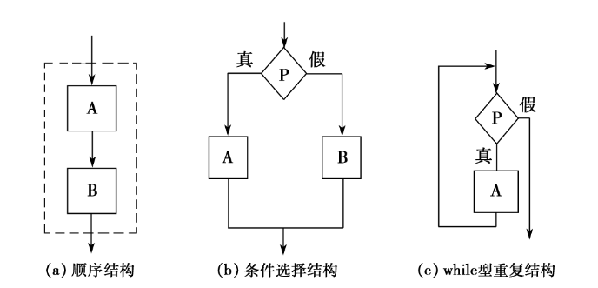
程序设计语言中控制成分的作用是提供一种基本框架，在此基本框架支持下，可以将数据和对数据的运算组合成程序。理论上已经证明了求解可计算问题的程序框架都可用顺序、选择和重复这三种控制成分来描述。

Slide 5
程序设计语言处理系统
除了机器语言程序外，其他程序设计语言编写的程序都不能直接在计算机上执行，需要对它们进行适当的变换。语言处理系统的作用是把用程序语言（包括汇编语言和高级语言）编写的程序变换成可在计算机上执行的程序，或进而直接执行得到计算结果。负责完成这些功能的软件是编译程序、解释程序和汇编程序，它们通称为“程序设计语言处理系统”

Slide 6
ＦＯＲＴＲＡＮ语言
它是一种主要用于数值计算的面向过程的程序设计语言。在高性能计算机领域有着广泛的应用。提供面向对象，向量计算和并行处理功能。
ＢＡＳＩＣ和ＶＢ语言
ＢＡＳＩＣ是“初学者通用符号指令代码”的英文缩写。ＢＡＳＩＣ语言的特点是简单易学。ＶＢ（ＶｉｓｕａｌＢＡＳＩＣ）语言是微软公司基于ＢＡＳＩＣ开发的一种程序设计语言，ＶＢ可方便地使用 Ｗｉｎｄｏｗｓ图形用户界面，且可调用 Ｗｉｎｄｏｗｓ的其他资源，因此近年来ＶＢ语言的使用相当广泛。

Slide 7
JAVA
JAVA语言是由SUN公司于1995年发布的一种面向对象的、用于网络环境的程序设计语言。JAVA语言基本的特征是：适用于网络分布环境，具有一定的平台独立性、安全性和稳定性。
Ｃ语言和Ｃ＋＋语言
Ｃ语言兼有高级程序设计语言的优点和汇编语言的效率，有效地处理了简洁性和实用性、可移植性和高效性之间的矛盾，而且语句表达能力强，还具有丰富的数据类型和灵活多样的运算符。
由于Ｃ＋＋语言既有数据抽象和面向对象能力，运行性能高，又能与Ｃ语言相兼容，使得数量巨大的Ｃ语言程序能方便地在Ｃ＋＋语言环境中得以重用。近年来Ｃ＋＋语言迅速流行，成为当前面向对象程序设计的主流语言。

Slide 8
高级语言源代码翻译成机器语言的方法：编译和解释
解释（intepreter）和编译（compile）的区别:
1. 解释 -- 运行时必需用解释器把程序一行一行执行, 运行比较慢, 因为是运行时才把程序解析并执行. 优点是移植性,不同的机器只要有解释器就可以运行相同的程序。
2. 编译 -- 先把程序转成 CPU 跟操作系统认识的机械码, 执行程序就是直接执行机械码, 所以速度比较快, 但因为是机械码 (加上一些操作系统的 loader 所要的信息), 不同的 CPU 与操作系统并不能运行编译后的程序。
解释是读一行解释一行，然后再执行，执行完后，再读下一行，然后再解释一下再执行。
编译的话就是只要编译一次，下次再执行是就不用再解释了，相对来说速度较快。
非常典型的解释性语言:Python、Ruby、BASIC、 JavaScript、Shell
非常典型的编译型语言：C 语言、C++

Slide 9
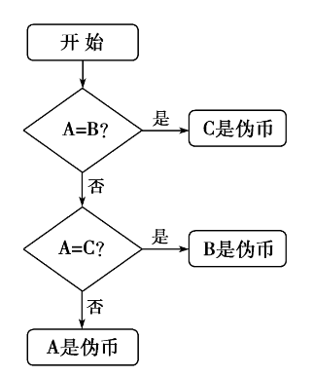
简单地说，算法就是解决问题的方法与步骤。

Slide 10
算法的特性：
输入：在算法中可以有零个或者多个输入。
输出：在算法中至少有一个或者多个输出。
有穷行：在执行有限的步骤之后，自动结束不会出现无限循环并且每一个步骤在可接受的时间内完成。
确定性：算法的每一个步骤都具有确定的含义，不会出现二义性。
可行性：算法的每一步都必须是可行的，也就是说，每一步都能够通过执行有限的次数完成。
人们通过长期的研究开发工作，已经总结了一些基本的算法设计方法，例如枚举法、迭代法、递推法、分治法、回溯法、贪心法和动态规划法等，但有些复杂问题的算法设计往往相当困难。

Slide 11
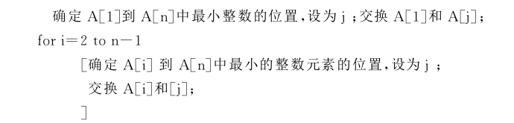
算法的设计一般采用由粗到细、由抽象到具体的逐步求精的方法。例如，要对ｎ个整数从小到大进行排序，首先给出粗略的思路：
（１）从所有整数中选一个最小的，作为已排好序的第一个数；
（２）从剩下的未排序整数中选出最小的，放在已排好序的最后一个数后面；
（３）循环执行（２），直到所有整数都处理完毕。
然后进行细化。例如，把这ｎ个整数组织成为一个数组Ａ，每个整数是数组Ａ的一个元素，排好序的整数仍然存放在Ａ中，在“循环执行”的过程中数组里的元素从前往后逐步排好次序，每次“循环”只要对数组中未排序的元素进行比较，等等。该算法可描述为：

Slide 12
如果再进一步细化以上步骤，则还可以具体给出如何从数组中选最小的整数，如何交换两个整数等，最终即得到求解该问题的精确描述的算法。
viod sort（int A［］，int ｎ）
／定义函数名为sort，有两个参数，一个是整型数组，另一个是数组元素的个数ｎ／
｛
int i,j,t,k； ／定义４个整型变量／
for（i=0;i<n-1;i++）{／重复执行n-1次，每次已排序的数增１，未排序的数减１／
j=i；
for（k=i+1;k<n;k++）{
if（A［k］＜A［j］）j＝k；／在未排序整数中确定最小数的位置／
t＝A［i］；A［i］＝A［j］；A［j］＝t；
／把未排序整数中的最小数交换放到未排序数的首位／
}
}

Slide 13
如何写伪代码：
用自然语言描述
画出程序流程图
讲程序流程图改为代码

Slide 14
两种查找算法
查找操作是根据特定关键字（可以惟一地标识数据元素的数据项，如学生的学号、图书的检索号等）的值，在一组数据中找出其关键字值等于特定值的数据的过程。若找到这样的数据称这次查找是成功的，否则称查找不成功。

Slide 15
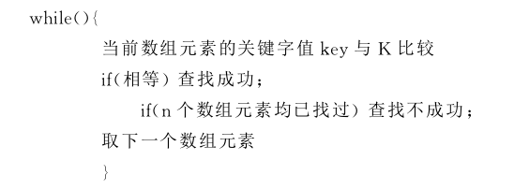
假设学生登记表由一维数组Ｒ组成，即ｎ个学生记录分别存入数组Ｒ的ｎ个数组元素中，要查找记录的关键字值为Ｋ。
顺序查找
顺序查找是最简单的查找算法。该算法是从数组的第一个元素R［1］开始，逐个取该数组元素的关键字值（key）与K比较，若某个数组元素的关键字值R［m］.key＝K，则查找成功，即第m个数组元素是要查找的；否则，取下一个数组元素进行比较。直至n个数组元素都比较完毕且其key值均不等于K，说明不存在满足条件的记录，即查找失败。算法如下：

Slide 16
二分查找
二分查找（binarysearch）又称折半查找。这种方法要求数组中的记录已按关键字大小排序。二分查找算法的具体思想是：因为查找表中的学生纪录按关键字有序排列，则查找时不必再逐个数组元素顺序与Ｋ比较，而可采用跳跃的方式，即先将“中间位置”（n＋1）／２处的数组元素的key值与Ｋ进行比较，若相等，则查找成功；若Ｋ大于“中间位置”数组元素的key值，则在数组的下半部（有阴影部分）继续进行二分查找；否则在数组的上半部进行二分查找。这样可以逐步缩小查找表的区域，直到查找成功或失败为止。
二分查找的算法描述如下：
设待查记录所在区域的下界为low，上界为high（本例中初始下界值为１，初始上界值为ｎ），则
中间位置mid＝（low＋high）／２。
若Ｒ［mid］.key＝Ｋ，则查找成功，R［mid］就是要查找的记录；
若Ｒ［mid］.key＜Ｋ，则待查记录在查找表的下半部，继续在区域mid+1～high内二分查找；
若Ｒ［mid］.key＞Ｋ，则待查记录在查找表的上半部，继续在区域low～mid－１内二分查找。

Slide 17
算法的时间特性T(n)实际上表示的是，当问题的规模n充分大时，运行该算法程序所需时间的数量级表示。例如，某程序运行时间特性为T(n)＝2n³＋3n^{２}＋2n＋１，则表明该程序运行所需要的时间与n³ 成正比，引入符号“O”（读作“大O”），称作时间复杂度，则有T(n)≈O（n³）。
不难看出，数组元素排序算法的时间复杂度为O(n²)，顺序查找
算法的时间复杂度为O(n)，而二分查找算法的时间复杂度为O(log2n)。若按数量级递增对算法分析中常见的时间代价排列，则它们依次为常数阶O(1)，对数阶O(log2n)，线性阶O(n)，线性对数阶O(nlog2n)，平方阶O(n²)，立方阶O(n³)…Ｋ次方阶O(n^{K})，指数阶O(2n)等。

Slide 18
面向对象：三大特性是：封装,继承,多态
所谓封装，也就是把客观事物封装成抽象的类，并且类可以把自己的数据和方法只让可信的类或者对象操作，对不可信的进行信息隐藏。封装是面向对象的特征之一，是对象和类概念的主要特性。 简单的说，一个类就是一个封装了数据以及操作这些数据的代码的逻辑实体。在一个对象内部，某些代码或某些数据可以是私有的，不能被外界访问。通过这种方式，对象对内部数据提供了不同级别的保护，以防止程序中无关的部分意外的改变或错误的 使用了对象的私有部分。

Slide 19
所谓继承，是指可以让某个类型的对象获得另一个类型的对象的属性的方法。它支持按 级分类的概念。继承是指这样一种能力：它可以使用现有类的所有功能，并在无需重新编写 原来的类的情况下对这些功能进行扩展。 通过继承创建的新类称为“子类”或“派生类”， 被继承的类称为“基类”、“父类”或“超类”。继承的过程，就是从一般到特殊的过程。 要实现继承，可以通过“继承”（Inheritance）和“组合”（Composition）来实现。继承概念的实现方式有二类：实现继承与接口继承。实现继承是指直接使用基类的属性和方法而无需额外编码的能力；接口继承是指仅使用属性和方法的名称、但是子类必须提供实现的能 力；

Slide 20
所谓多态，就是指一个类实例的相同方法在不同情形有不同表现形式。多态机制使具有 不同内部结构的对象可以共享相同的外部接口。这意味着，虽然针对不同对象的具体操作不 同，但通过一个公共的类，它们（那些操作）可以通过相同的方式予以调用。

Slide 21
类（Class）实际上是对某种类型的对象定义变量和方法的原型。它表示对现实生活中 一类具有共同特征的事物的抽象，是面向对象编程的基础。
类是对某个对象的定义。它包含有关对象动作方式的信息，包括它的名称、方法、属性和事件。实际上它本身并不是对象，因为它不存在于内存中。当引用类的代码运行时，类的一个新的实例，即对象，就在内存中创建了。虽然只有一个类，但能从这个类在内存中创建 多个相同类型的对象。
接口(Interface)：interface是面向对象编程语言中接口操作的关键字，功能是把所需成员组合起来，用来装封一定功能的集合。它好比一个模板，在其中定义了对象必须实现的成员，通过类或结构来实现它。接口不能直接实例化，即ICount ic=new iCount()是错的。接口不能包含成员的任何代码，只定义成员本身。接口成员的具体代码由实现接口的类提供。接口使用interface关键字进行声明。接口口是一种约束形式，其中只包括成员定义，不包含成员实现的内容。

Slide 22
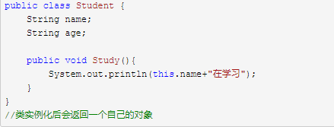
类定义的基本格式：
修饰符 class 类名
{
类的属性
类的方法
}
Student st = new Student();

Slide 23
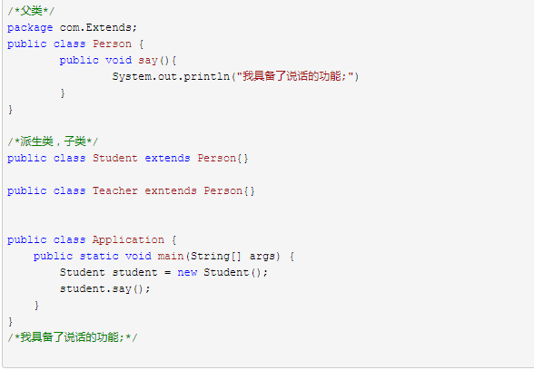
继承：

Slide 24
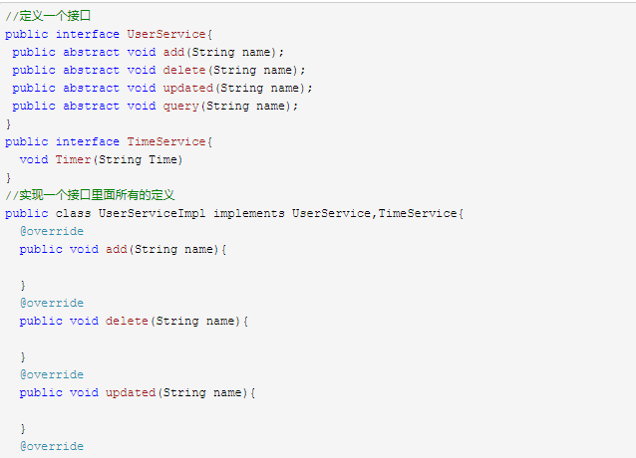
接口

Slide 25
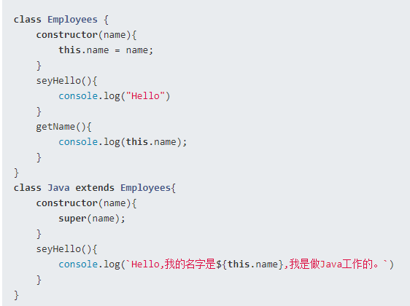
多态

